Slide 1
Upphandlarens roll – i vår verksamhet
Målgrupp: Ny upphandlare
Datum / Namn på föredragshållare
Material uppdaterat senast: Januari 2023

Slide 2
Instruktioner
Se dessa bilder som förslag på utgångspunkter för att prata kring området upphandling. Blanda dem gärna med dina egna bilder, organisationens interna riktlinjer, policys, styrdokument och upphandlingsdokument.
Du får givetvis prata fritt kring bilderna och gärna göra konkreta kopplingar till din verksamhet. Talmanuset kan du använda som ett underlag för dina egna anteckningar. Ta gärna del av de lärande exemplen som finns längst ner i utbildningsmaterialet som underlag för diskussion i er verksamhet.
Utbildningsunderlaget är framtaget av Upphandlings-myndigheten.

Slide 3
Inledning
Organisationens inköp bidrar till att lösa komplexa samhällsutmaningar.
För att underlätta arbetet har vi i denna utbildning valt att lyfta fram Upphandlingsmyndighetens inköpsmodell som är en visualisering av hela inköpsprocessen.
Modellen syftar till att förenkla och effektivisera hela inköpsarbetet.

Slide 4
INNEHÅLL
Upphandlingsmyndig-hetens inköpsmodell
Hållbar upphandling
Hantering av personuppgifter i upphandling (GDPR)
Upphandla rättssäkert
Samordna köpkraft
genom beställarnätverk
Lärande exempel och övningar

Slide 5
​
Du som upphandlare har en central roll i upphandlingen och kan i högsta grad medverka till lyckade upphandlingar och bidra till samhällsnytta. ​​

Slide 6
1.
Upphandlings- myndighetens inköpsmodell

Slide 7
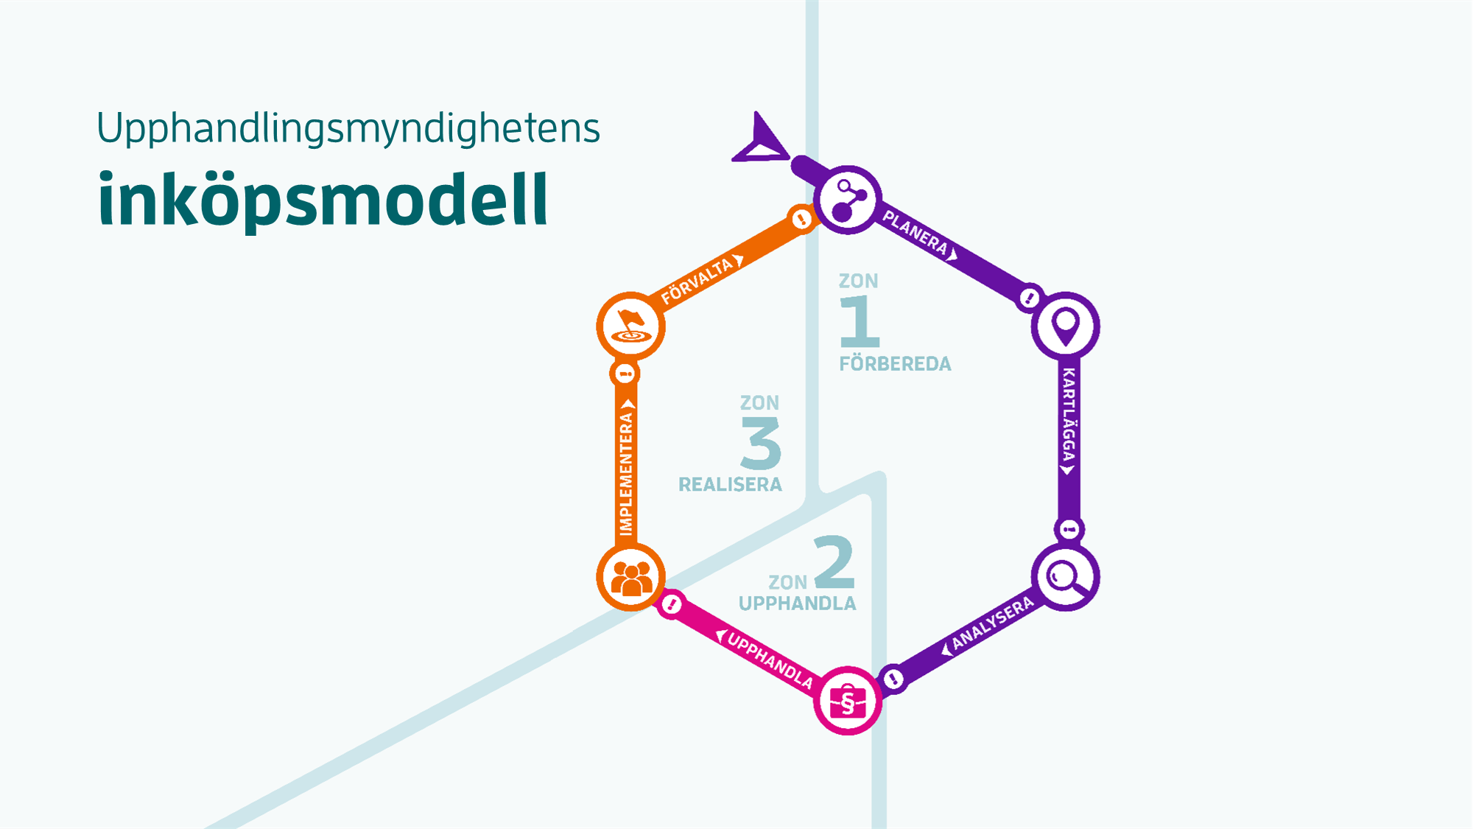
Upphandlingsmyndighetens inköpsmodell
Ny upphandlare
Notes:
Talmanus:
Upphandlingsmyndigheten har tagit fram en illustrativ modell över inköpsprocessen, med denna modell vill vi visualisera inköpsprocessen. Ta gärna hjälp av vår inköpsmodell som syftar till att förenkla och effektivisera hela inköpsarbetet.
Pilen in i processen symboliserar de förutsättningar som finns för upphandlingen, exempelvis den egna organisationens styrdokument (ansvarsfördelning), interna riktlinjer, policys och ev. upphandlingsdokument.
Inköpsprocessen är sedan indelad i tre huvudsakliga zoner som handlar om att förbereda upphandlingen, genomföra den och slutligen realisera avtalet. I varje zon går man igenom olika faser.

Slide 8
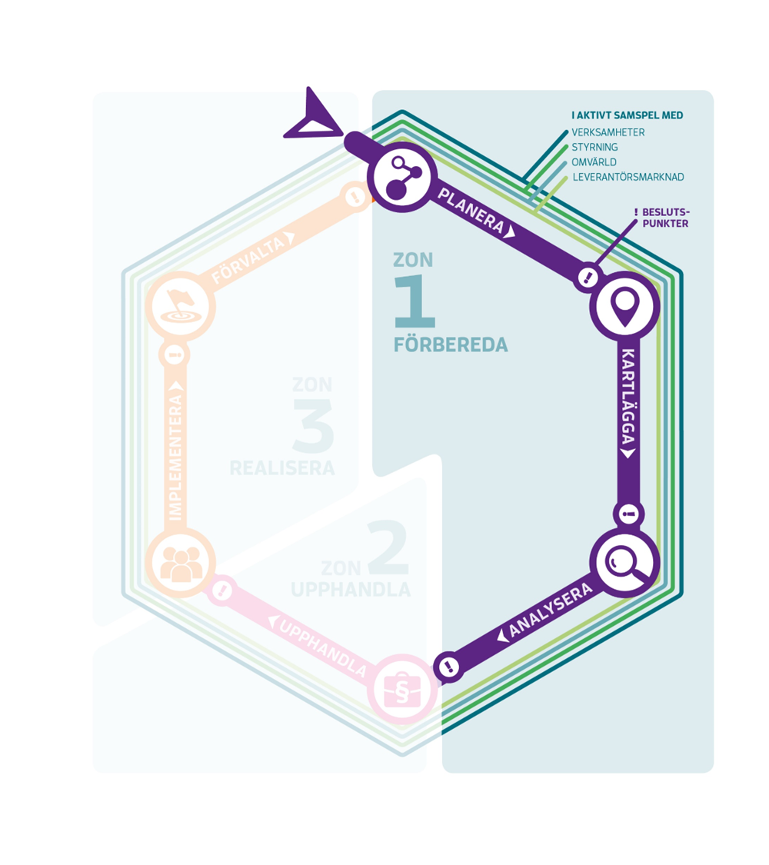
Zon 1 – Förbered upphandlingen
Identifiera, analysera & beskriva behoven som ligger till grund för upphandlingen
Tidig dialog med marknaden.
Mer info: Tidig dialog
Ny upphandlare
Notes:
Talmanus:
Här kan ni beskriva hur ni arbetar med förberedelser och tidig dialog inom er verksamhet!
Analysera och beskriv behoven
För att upphandlingen ska motsvara organisationens behov är det viktigt att ni gör en noggrann behovsanalys. I behovsanalysen undersöker och preciserar ni de behov som ligger till grund för upphandlingen. Syftet är att identifiera vilket eller vilka behov som ska tillgodoses – inte att hitta lösningar på det som ska levereras!
I behovsanalysen kan ni bland annat titta närmare på:
Nuläget – hur ni hittills har löst behoven?
Mål och syfte med upphandlingen.
Upphandlingens värde och affärens totala kostnader.
Tidig dialog
Genom dialog med potentiella leverantörer och andra marknadsaktörer får upphandlande organisationer en bättre bild av vilka lösningar som finns på marknaden eller som kan utvecklas. Dialogen leder ofta till fler lösningsförslag från fler leverantörer, och på så vis en förbättrad konkurrens och effektivare upphandlingar.
Dialogens rättsliga förutsättningar
All dialog måste vara förenlig med de grundläggande rättsprinciperna för upphandling.
För tidig dialog är det i första hand principerna om likabehandling och transparens som är aktuella.
Likabehandlingsprincipen innebär att leverantörer i lika situationer ska behandlas lika.

Slide 9
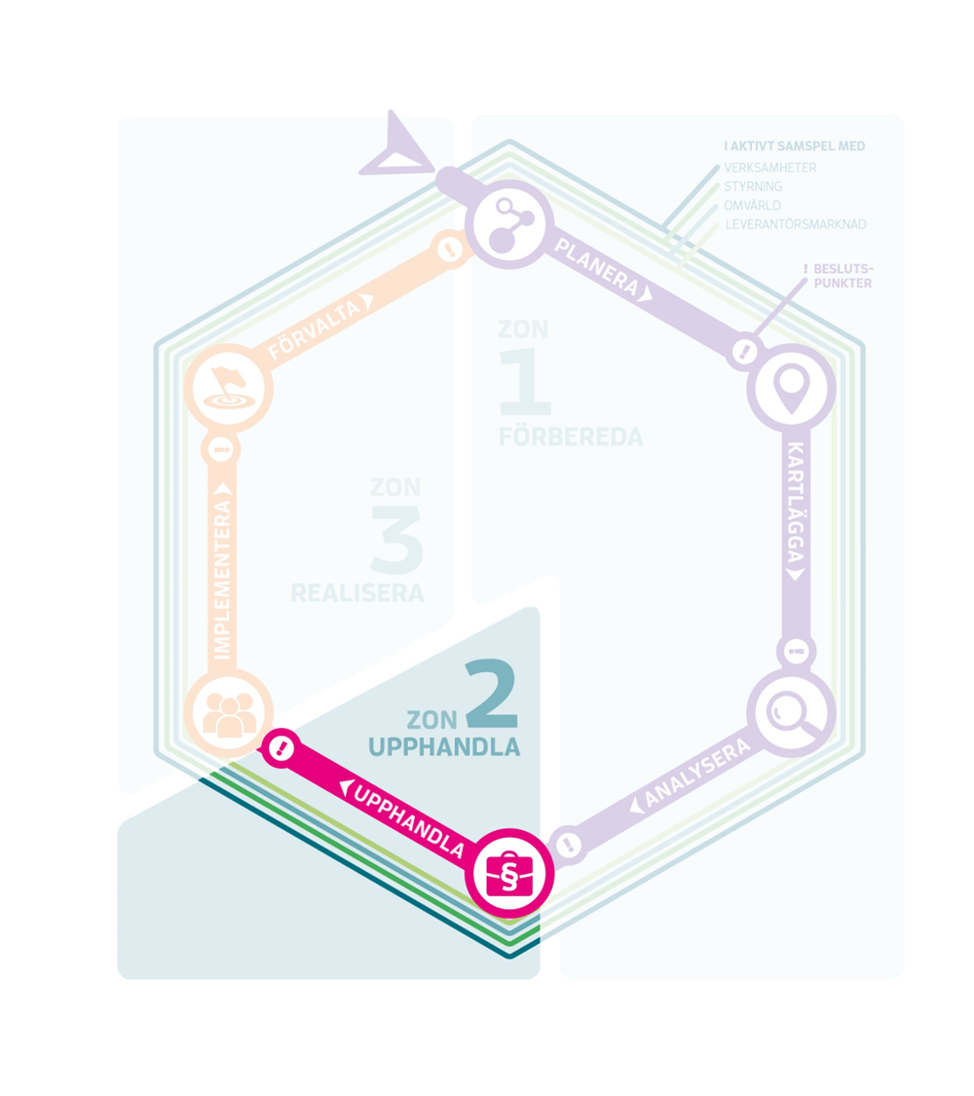
Zon 2 – Genomför upphandlingen
ESPD
Upphandlingsverktyg
Notes:
Talmanus:
Vid direktivstyrda annonserade upphandlingar ska ESPD-systemet användas. Det innebär bland annat att en leverantör har möjlighet att lämna in en så kallad egenförsäkran i syfte att preliminärt intyga att det inte finns någon grund för uteslutning och att leverantören uppfyller kvalificeringskraven.
Vad behöver man tänka på i upphandlingsdokumenten?
Den upphandlande organisationen kan bestämma att alla leverantörer ska fylla i och ge in en ESPD i upphandlingen.
Detta bör i så fall tydligt framgå av upphandlingsdokumenten. En fördel med att göra detta är att det blir enklare att behandla alla leverantörer på samma sätt i upphandlingen.
Upphandlingsverktyg
Här kan ni till exempel presentera ert upphandlade upphandlingsverktyg.

Slide 10
Det europeiska enhetliga upphandlingsdokumentet ESPD.
Mer info:
ESPD - en standardiserad egenförsäkran
Notes:
Talmanus:
Här kan ni beskriva hur ni arbetar med ESPD inom er verksamhet!
Vid direktivstyrda annonserade upphandlingar ska ESPD-systemet användas. Det innebär bland annat att en leverantör har möjlighet att lämna in en så kallad egenförsäkran i syfte att preliminärt intyga att det inte finns någon grund för uteslutning och att leverantören uppfyller kvalificeringskraven.
Vad behöver man tänka på i upphandlingsdokumenten?
Den upphandlande organisationen kan bestämma att alla leverantörer ska fylla i och ge in en ESPD i upphandlingen.
Detta bör i så fall tydligt framgå av upphandlingsdokumenten. En fördel med att göra detta är att det blir enklare att behandla alla leverantörer på samma sätt i upphandlingen.

Slide 11
Presentera organisationens olika verktyg och databaser.
Upphandlingsverktyg, avtalsdatabas, e-handelssystem och ev. spendverktyg etc.
Notes:
Talmanus:
Här kan ni lägga in information/webblänk till ert upphandlingsverktyg, avtalsdatabas, e-handel etc.
Genomgång av organisationens egna upphandlingsdokument (mallar).

Slide 12
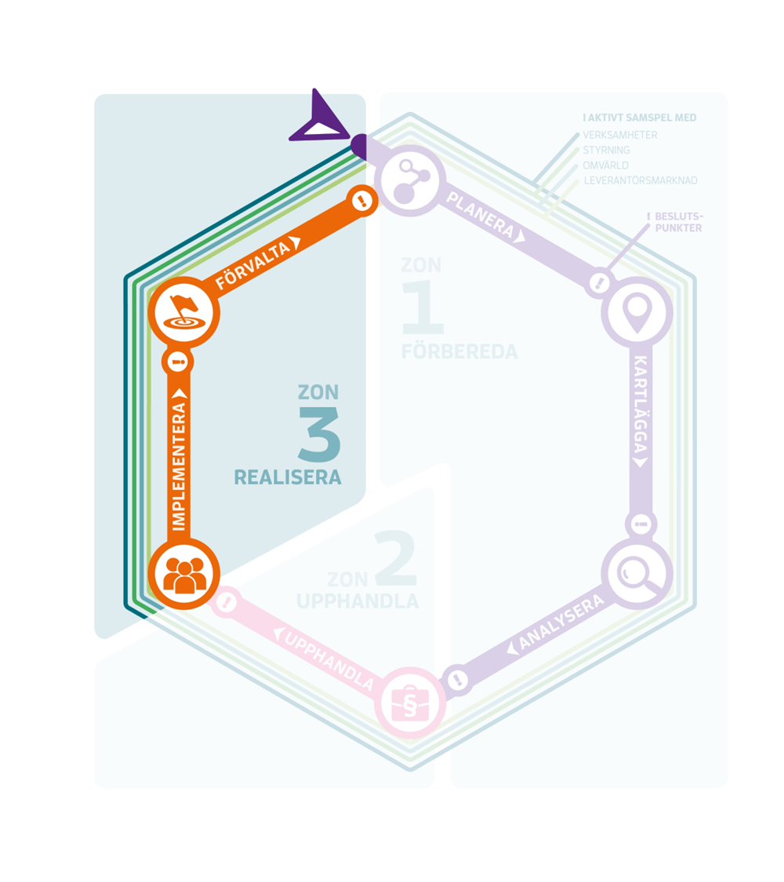
Zon 3 - Uppföljning av avtal
Avtalsuppföljning.
Samarbete med leverantörerna.
Inför kommande upphandling.
E-handel.
Notes:
Talmanus:
Här kan ni berätta hur ni arbetar med avtalsuppföljning inom er verksamhet!
Avtalsuppföljning ger goda förutsättningar att nå målen för den genomförda upphandlingen och som sagt, blir ett utmärkt underlag för kommande upphandlingar!
Beskriv hur ni samarbetar med leverantörerna. Upphandlingsrättsligt handlar avtalsuppföljning om att bland annat säkerställa att alla leverantörer behandlas lika (principen om likabehandling).
E-handel är ett sätt att skapa en effektiv inköpsprocess som ger fördelar både för upphandlande organisationer och leverantörer.
Att införa e-handel i offentlig sektor har många fördelar. De brukar sammanfattas så här:
Ökad avtalstrohet.
Kostnadsbesparingar.
Tidsbesparingar.
Ökad intern kontroll.
Förbättrade möjligheter till uppföljning och analys.
Positiv miljöpåverkan.

Slide 13

Varför avtals-uppföljning?
Ekonomiska vinster!
Fånga upp brister under en avtalsperiod.
Förstärker processerna för framtida inköp.
Hållbara relationer med leverantörer under hela avtalsperioden.
Notes:
Talmanus
Här kan ni berätta hur ni arbetar med avtalsuppföljning inom er organisation!
Fördelar med avtalsuppföljning
En god uppföljning skapar en affärsmässig relation med leverantören, främjar konkurrensen och bidrar på sikt till fler och ”bättre” anbud i kommande upphandlingar.
En viktig fördel är att sannolikheten ökar för att ni betalar rätt pris för rätt leverans, och att beställaren får det den efterfrågat i upphandlingen.
Fånga upp ihållande brister/stora brister under en avtalsperiod i kontakt med beställaren.
Uppföljningen blir även ett viktigt verktyg för att förstärka processerna för framtida inköp.
Genom uppföljning uppfattar leverantörer er som seriös och ni får därmed ett ökat förtroende.
Upphandlingsrättsligt handlar avtalsuppföljning om att bland annat säkerställa att alla leverantörer behandlas lika.
En bristande uppföljning riskerar att ge mindre nogräknade leverantörer en otillbörlig konkurrensfördel.

Slide 14
2.
Hållbar upphandling
Notes:
Talmanus:
I det här avsnittet kan ni beskriva er egen organisations styrning (policyer, riktlinjer, program etc.) för arbetet med hållbar upphandling.
Kärt barn har många namn. Vad menas egentligen med hållbar upphandling och varför är det viktigt?

Slide 15

Illustration hållbart samhälle
Ny upphandlare
Notes:
Talmanus:
Offentliga affärer är globala affärer.
För offentliga organisationer är det både en möjlighet och ett ansvar att använda upphandling som ett styrmedel för att nå samhällspolitiska mål.
I en hållbar upphandling tar du inte bara hänsyn till de fördelar som uppstår för din organisation utan ser till samhället i sin helhet. Samtidigt minimerar du skador på miljön och värnar om olika sociala aspekter såsom schyssta arbetsvillkor. Det lönar sig såväl för ekonomin som för samhället att ställa hållbarhetskrav i offentlig upphandling.

Slide 16

Agenda 2030 är mindre än två upphandlingar bort
Ny upphandlare
Notes:
Talmanus:
OBS! Bilden är klickbar och länkar direkt till Upphandlingsmyndighetens webbplats! (Klicka på: är mindre än två upphandlingar bort)
De 17 globala målen för hållbar utveckling i Agenda 2030, som FN:s medlemsländer har kommit överens om, ska vara uppnådda till år 2030. Det innebär att möjligheterna att använda upphandling som styrmedel är mindre än två upphandlingar bort. Upphandling är därmed ett viktigt styrmedel för att nå samhällspolitiska mål och bidra till mer hållbara affärsmodeller. Genom strategiskt inköpsarbete för hållbar upphandling kan det offentliga tillsammans med näringslivet bidra till en hållbar samhällsutveckling och att vi når målen i Agenda 2030.
Agenda 2030 ger i sig själv inte i detalj vägledning för vilka krav upphandlande organisationer bör ställa i offentlig upphandling, men visar vilka mål som världens länder har åtagit sig att arbeta för. Det kan användas som en vägledning för en organisations eget hållbarhetsarbete och för att sätta hållbarhetsmål för organisationens inköpsarbete.

Slide 17
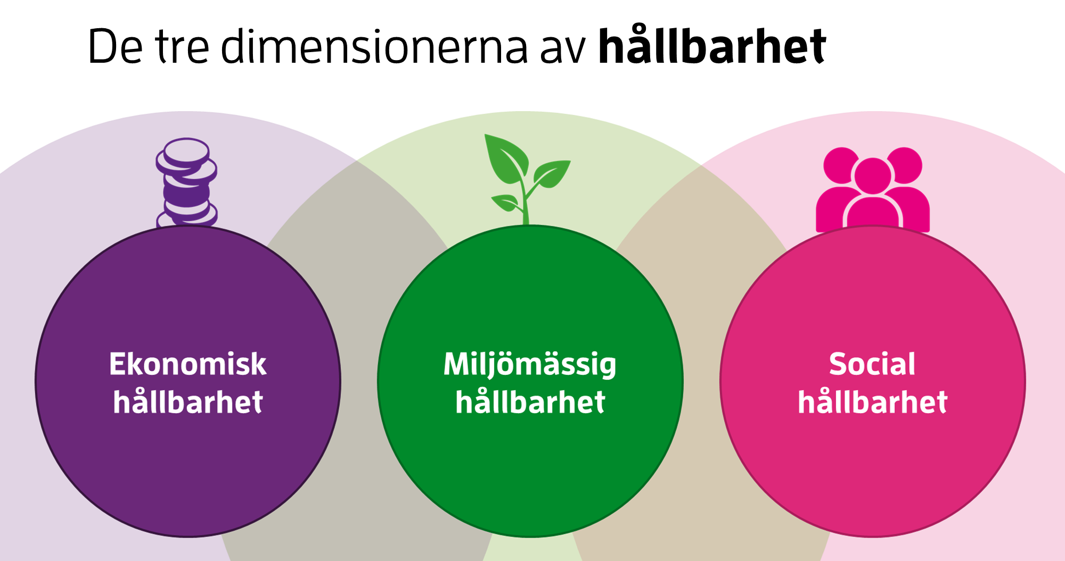
De tre dimensionerna av hållbarhet
Notes:
Talmanus:
En hållbar upphandling omfattar inte bara miljöpåverkan utan avser en bredare definition av hållbarhet och inkluderar även den sociala och ekonomiska dimensionen.
Ekonomisk hållbarhet:
Den "yngsta" dimensionen av hållbarhet som kan verka tvetydig men i praktiken är den självklara för offentligt sektor. Ekonomisk hållbarhet handlar om effektiv användning av skattemedel, att ta hänsyn till de långsiktiga kostnaderna vårda och underhålla resurser för att skapa långsiktigt hållbara värden. Det handlar om att bidra till att använda skattemedel på ett ansvarsfullt sätt, att pengarna inte ska gå till att göra det sämre för andra människor utan istället till att förbättra. I samband med en upphandling kan det handla om att ta hänsyn till den ekonomiska kostnaden över hela livscykeln och inkludera de långsiktiga kostnaderna för förbrukningen av resurser.
Miljömässig hållbarhet:
Miljöfrågan är komplex och omfattar många frågor. Många gånger kan det finnas målkonflikter, dvs för att lösa ett miljöproblem skapas andra miljöproblem. Upphandlande organisationer har en del i det här och är en del av den rådande normen med en linjär ekonomi, där förbrukade produkter hamnar på soptippen. Det innebär att man även kan vara en del av lösningen. Miljömässig hållbarhet i upphandling handlar därmed om att långsiktigt behålla jordens ekosystem och dess funktioner. Det kan exempelvis innebära att man i samband med en upphandling analyserar vilka miljöpåverkan upphandlingsobjektet medför genom att se till hela livscykeln.
Social hållbarhet:
Ett socialt hållbart samhälle är ett jämställt och jämlikt samhälle där människor lever ett gott liv med god hälsa, utan orättvisa skillnader och där alla är delaktiga i samhällsutvecklingen. När upphandlande organisationer tar social hänsyn i upphandlingar medverkar de till att använda skattemedel på ett ansvarsfullt sätt. Det bidrar till att skapa ett socialt hållbart samhälle. Upphandlingsreglerna innebär inte bara möjligheter att inkludera sociala hänsyn vid upphandling, utan också vissa skyldigheter. Det gäller exempelvis vissa arbetsrättsliga villkor och säkerställandet av tillgänglighet. Det kan i samband med en upphandling handla om att säkerställa schyssta arbetsvillkor för de personer som ska utföra offentliga kontrakt eller att erbjuda personer som står långt ifrån arbetsmarknaden möjlighet till sysselsättning.
Tillsammans utgör dessa dimensioner en viktig grund för hur en upphandlande organisation kan utforma sitt strategisk inköpsarbete för att bidra till ett mer hållbart samhälle.

Slide 18
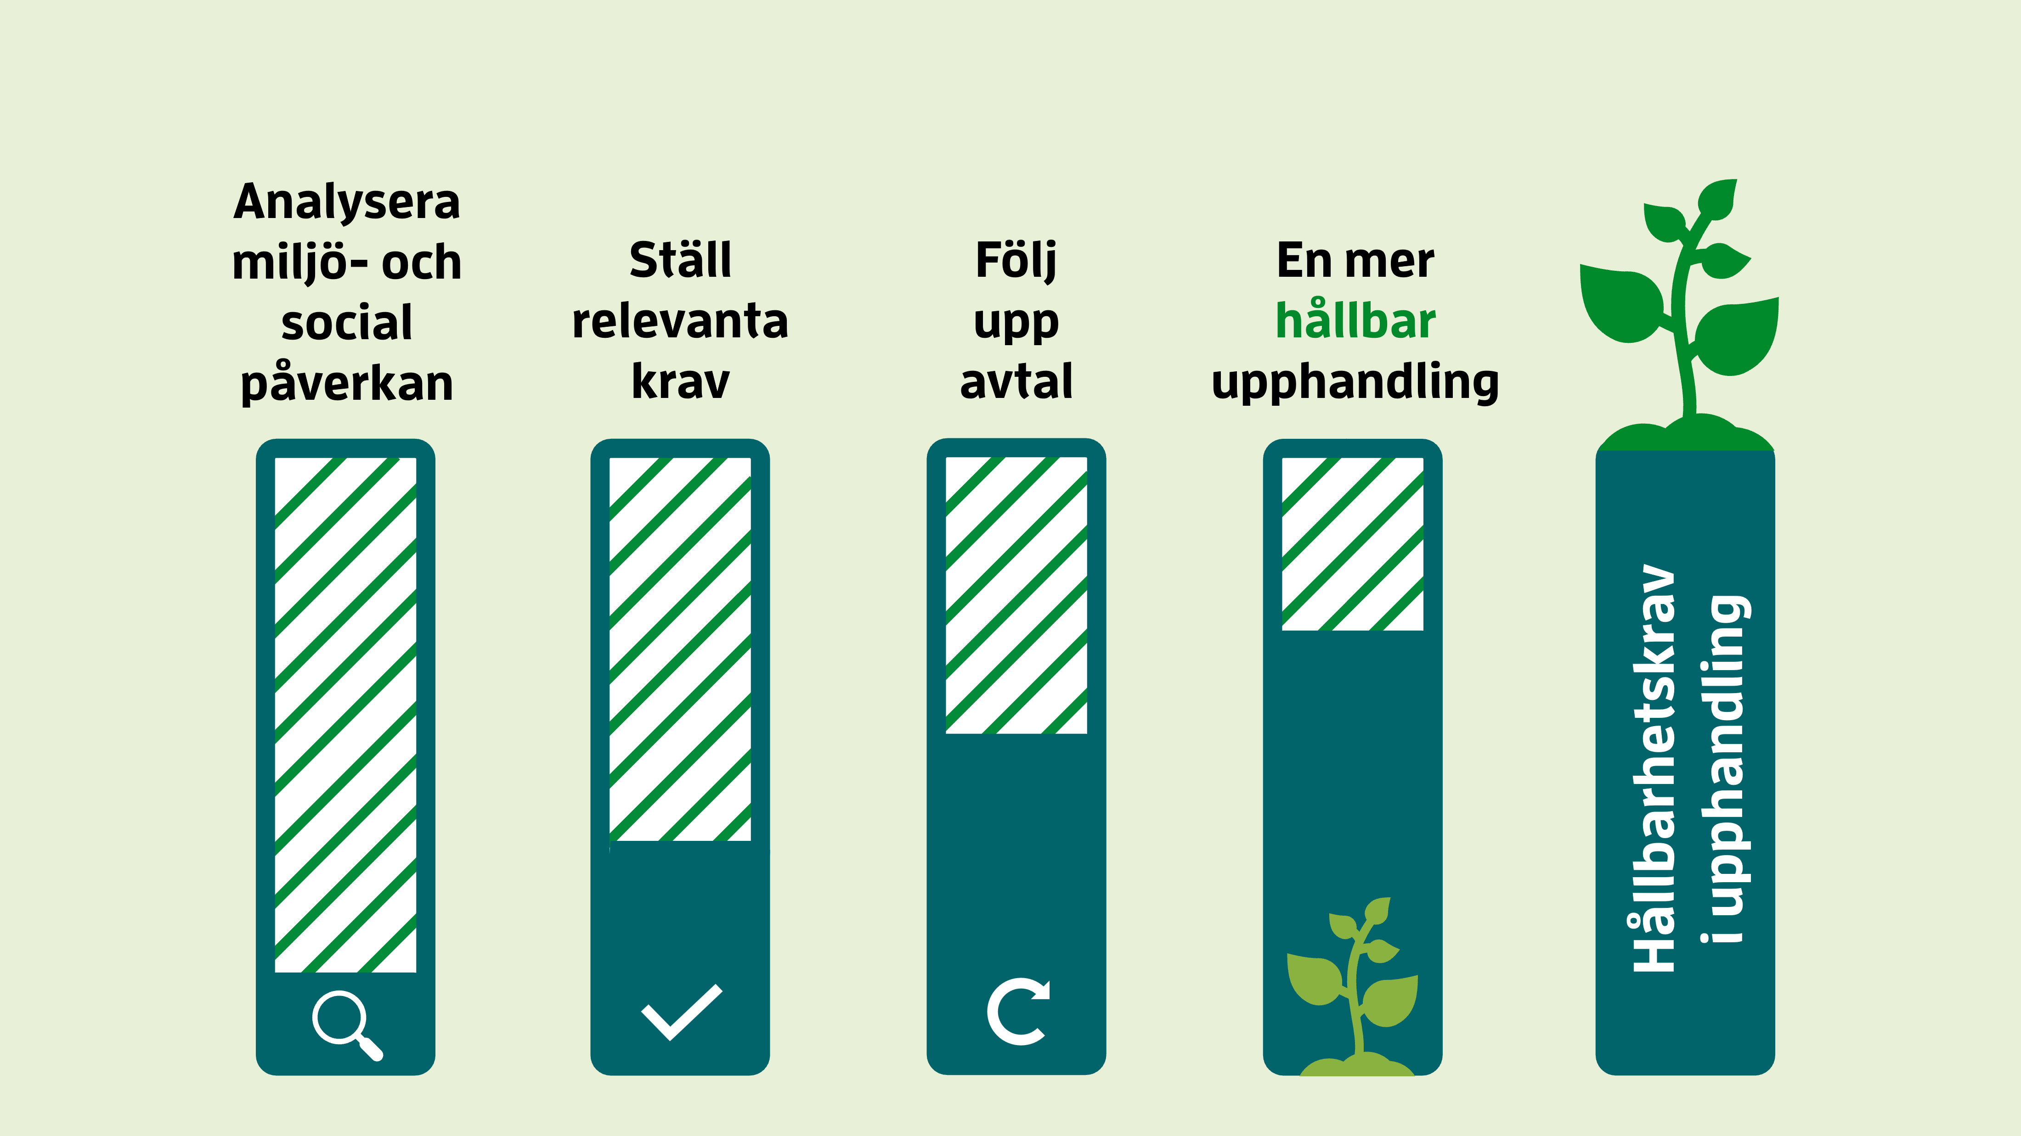
Illustration Hållbarhetskrav i upphandling
Notes:
Talmanus:
Det kan kännas övermäktigt att ta sig an ALLA hållbarhetsdimensionerna i en upphandling. Därför är det viktigt att göra sig bekant med vilken inköpsstyrning ens organisation har samt vilka av organisationens hållbarhetsmål som är relevanta för upphandlingen i fråga.
Med detta i ryggen kan man i praktiken relativt enkelt integrera hållbarhetsarbete i inköpsprocessen.
Första steget är att analysera vilka påverkan upphandlingen har på hållbarhetsdimensionerna och ställda hållbarhetsmål. Här behöver man ställa sig frågor som till exempel:
Vilken miljöpåverkan finns det under livscykeln? Var är den störst?
Var sker tillverkningen? Många varor som köps in tillverkas i länder som ligger utanför EU, annan lagstiftning, andra förutsättningar.
Hur ser arbetsmiljö och arbetsvillkor vid tillverkningen?
Finns det risker i leverantörskedjan att särskilt beakta?
Vilka hållbarhetsmål finns för upphandlingen?
Nästa steg är att ställa hållbarhetskrav på upphandlingsobjektet. Hur kraven ska formuleras beror på vad som ska upphandlas och vad syftet med upphandlingen är. Här är det även viktigt att ha granskat marknadens mognad och fundera över hur möjliga hållbarhetskrav kan driva på innovativa lösningar.
Slutligen är det avgörande för upphandlande organisation att följa upp ställda hållbarhetskrav i upphandlingar för att kunna säkerställa att levererade varor eller lösningar uppfyller kraven som bidrar till en långsiktigt hållbar utveckling.

Slide 19
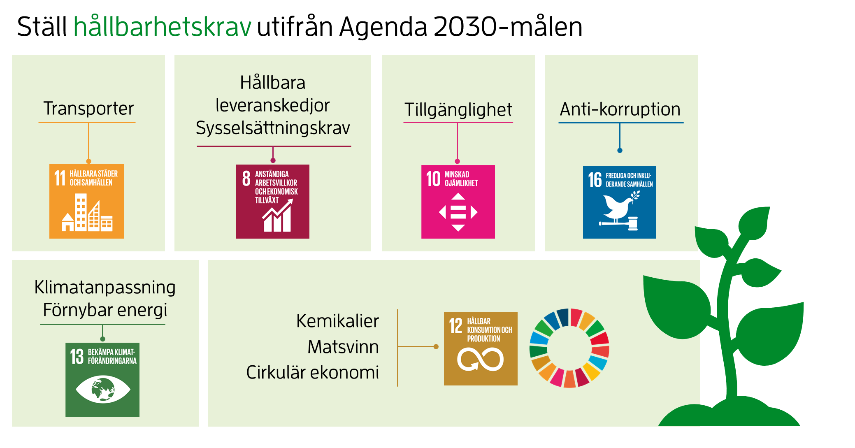
Hållbarhetskrav utifrån Agenda 2030-målen
Ny upphandlare
Notes:
Talmanus:
Beskriv hur ni arbetar med hållbarhetskrav inom er organisation!
En upphandlande organisation har frihet att definiera och bestämma vad som ska upphandlas och vilka krav och mervärden som ska ställas så länge som de grundläggande upphandlingsprinciperna för upphandling följs. Upphandlingslagarna ger stora möjligheter, och i en del fall skyldigheter, att ställa såväl sociala som miljömässiga hållbarhetskrav.
Det kan vara svårt att förstå hur Agenda 2030-målen påverkar en organisations verksamhet. Som tur är finns det flera exempel på hur din organisation kan bidra till genomförandet av Agenda 2030 och de globala målen för hållbar utveckling.
Den här bilden visar ett urval av de globala målen och olika hållbarhetsaspekter som kan hanteras till exempel i samband med upphandling.
Transporter & mål 11 - Hållbara städer och samhällen
Det är allmänt känt att transporter, oavsett om det avser egna personfordon eller godstransporter, genererar utsläpp av bland annat växthusgaser som bidrar till ökad global uppvärmning. Att upphandla dessa tjänster eller objekt med klimathänsyn bidrar till minskade utsläpp av växthusgaser och går hand i hand med andra miljömål, som till exempel bättre luftkvalitet och minskade avfallsmängder.
Hållbara leveranskedjor & mål 8 - Anständiga arbetsvillkor och ekonomisk tillväxt
Många av de varor som offentlig sektor köper in tillverkas i komplexa leveranskedjor i länder där det finns betydande hållbarhetsrisker när det gäller mänskliga rättigheter, arbetares rättigheter, miljöskydd och korruption. Genom att arbeta för ansvarsfulla leveranskedjor kan upphandlande organisationer ställa krav på att leverantören ska hantera dessa risker för att förbättra villkoren i leverantörskedjan.
Tillgänglighet & mål 10 - Minskad ojämlikhet
"Leave no one behind" är ledorden för Agenda 2030. Den här grundläggande principen innebär att ingen ska lämnas utanför i uppfyllandet av de globala målen. Den innebär att alla, överallt, ska kunna ta del av utvecklingens framsteg. Tillgänglighet handlar om att skapa möjligheter för alla i befolkningen att kunna delta i samhället på jämlika villkor, oavsett funktionsförmåga.
Vid offentliga inköp ska hänsyn tas till alla användares behov och olika förutsättningar. Enligt upphandlingslagarna är upphandlande organisationer i vissa fall skyldiga att ställa krav på tillgänglighet.
Anti-korruption & mål 16 - Fredliga och inkluderande samhällen
Korruption är tyvärr något som fortfarande förekommer inom offentlig upphandling. Korruption kan ge många negativa konsekvenser för såväl samhälle som individer och utgör en av vår tids största utmaningar när det gäller hållbarhet. Genom att lägga tid på att förbereda upphandlingen skapar ni goda förutsättningar för att förebygga korruption, både i denna fas och i upphandlingens senare faser. Det handlar bland annat om att göra en realistisk tidsplan, hantera risker för jäv, ifrågasätta hur ni formulerar era behov och att ha en öppen dialog med marknaden. Det handlar bland annat om att utbilda, skapa dialog och införa rutiner för att identifiera och hantera risker för korruption, både i leverantörsledet som inom den egna organisationen.
Klimatanpassning & mål 13 - Bekämpa klimatförändringar
Klimatförändringarna är en av vår tids största utmaningar. Förändringarna förväntas ge stora konsekvenser för framtida försörjningssystem och de naturliga ekosystemen. Att analysera klimatpåverkan från inköpen gör det möjligt att bedöma vilka inköp som är viktigast att prioritera ur klimatsynpunkt och målsätta utsläppsminskningar. Det finns även anledning att vidta klimatanpassningsåtgärder för att klara ett förändrat klimat. Det handlar om att se över hur ett förändrat klimat påverkar organisationens verksamhet och samhället i stort för att vidta åtgärder, både i upphandlingar liksom i planering.
Cirkulär ekonomi & mål 12 - Hållbar konsumtion och produktion
En övergång till cirkulär ekonomi är viktig för att nå klimatmålen likväl som för att uppfylla de globala målen för en hållbar utveckling som hör till Agenda 2030. Det handlar om att främja hållbara offentliga upphandlingsmetoder i enlighet med nationell politik och nationella prioriteringar. Cirkulär ekonomi handlar om att behålla värdet så länge som möjligt i redan producerade och upphandlande produkter, komponenter och material. Syftet är att minimera antalet nya produkter som tar resurser i anspråk vid framställning och som innebär en negativ miljöpåverkan. Det kan gälla vid produktion, avfallshantering och alla former av transporter.

Slide 20
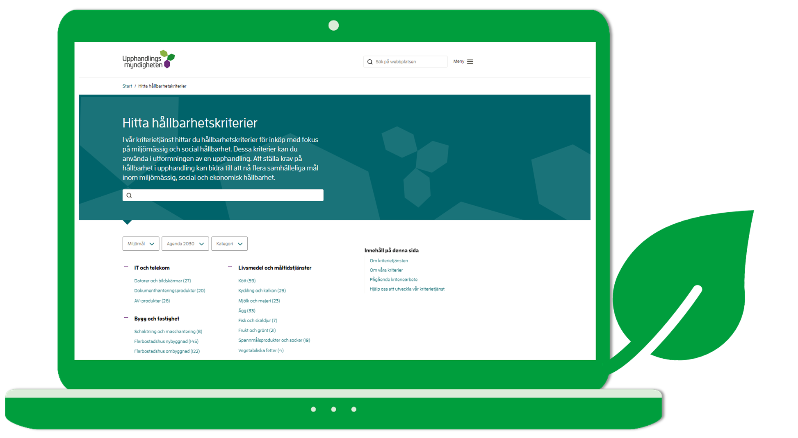
Webbsida Hitta hållbarhetskrav
Ny upphandlare
Notes:
Talmanus:
OBS! Bilden är klickbar och länkar direkt till Upphandlingsmyndighetens webbplats! (Klicka på bilden i visningsläge)
En förutsättning för att de offentliga affärerna ska bli mer hållbara är att organisationen har ett strategiskt inköpsarbete där man aktivt ställer hållbarhetskrav i upphandlingarna och följer upp att leverantörsmarknaden lever upp till dessa. Det finns mängder av inköpsområden där det kan vara angeläget samt möjligt att ställa hållbarhetskrav. Och turligt nog finns det kvalitetssäkrat stöd att få!
Upphandlingsmyndigheten utvecklar och förvaltar hållbarhetskriterier som beaktar miljö- och sociala hänsyn i offentliga upphandlingar. Kriterierna består av färdigformulerade krav med tillhörande bakgrundsinformation. Dessa kriterier har för avsikt att vara drivande, vilket innebär att kriterierna är mer långtgående än lagstiftningen. På hemsidan, i den så kallade kriterietjänsten, finns kriterier för allt från IT och kontorsmaterial till byggnation och livsmedel. Kriterierna kan användas på olika sätt - kvalificeringskrav, teknisk specifikation, tilldelningskriterier samt särskilt kontraktsvillkor.

Slide 21
Sammanfattning
Upphandling kan användas strategiskt för uppnå samhälleliga mål.
Möjliggör nya innovativa lösningar och etablering av nya samarbeten med näringslivet.
Driver verksamhetsförbättringar och kan minska kostnader.
Mer info: Upphandlingsmyndighetens stöd för hållbar upphandling
Notes:
Talmanus:
Sammanfattningsvis är hållbar upphandling ett kraftfullt verktyg för upphandlande organisationer att bidra till ett mer hållbart samhälle. Detta är både ett ansvar och en möjlighet. Det må vara komplexa frågor men stöd finns att få. När ni går vidare i ert interna arbete, kom ihåg detta:
Upphandling kan användas strategiskt för uppnå samhälleliga mål.
Möjliggör nya innovativa lösningar och etablering av nya samarbeten med näringslivet.
Driver verksamhetsförbättringar och kan minska kostnader.
Hos Upphandlingsmyndigheten finns stöd för hållbar upphandling.
Metodstöd för ändamålsenliga inköpsorganisationer.
Vägledning för hållbar upphandling.
Riskanalyser och hållbarhetskriterier för olika inköpsområden.

Slide 22
3.
Hantering av personuppgifter i upphandling (GDPR)
Notes:
Talmanus:
Upphandlingar kan i flera fall innebära att leverantören behöver behandla personuppgifter för den upphandlande organisationens räkning.
Dataskyddsförordningen (GDPR) gäller i hela EU och syftar till att skapa en enhetlig och likvärdig nivå för skyddet av personuppgifter. Reglerna gäller för i princip all automatiserad behandling av personuppgifter och i vissa fall även för manuell behandling. Dataskyddsförordningen ska tillämpas inom i princip all slags verksamhet och oberoende av vem som utför personuppgiftsbehandlingen.
Upphandlande organisationer ska säkerställa att dataskyddsförordningen följs i alla upphandlingar som innebär att leverantören ska behandla personuppgifter för den upphandlande organisationens räkning. Det kan exempelvis handla om fall då leverantören ska sköta driften av en databas som det sker behandling av personuppgifter i. Det kan också handla om att leverantören på något annat sätt ska utföra arbete som innebär behandling av sådana personuppgifter som den upphandlande organisationen ansvarar för.
Även lagring av personuppgifter för den upphandlande organisationens räkning innebär personuppgiftsbehandling. Därför blir reglerna ofta aktuella vid upphandlingar av olika IT-system.

Slide 23
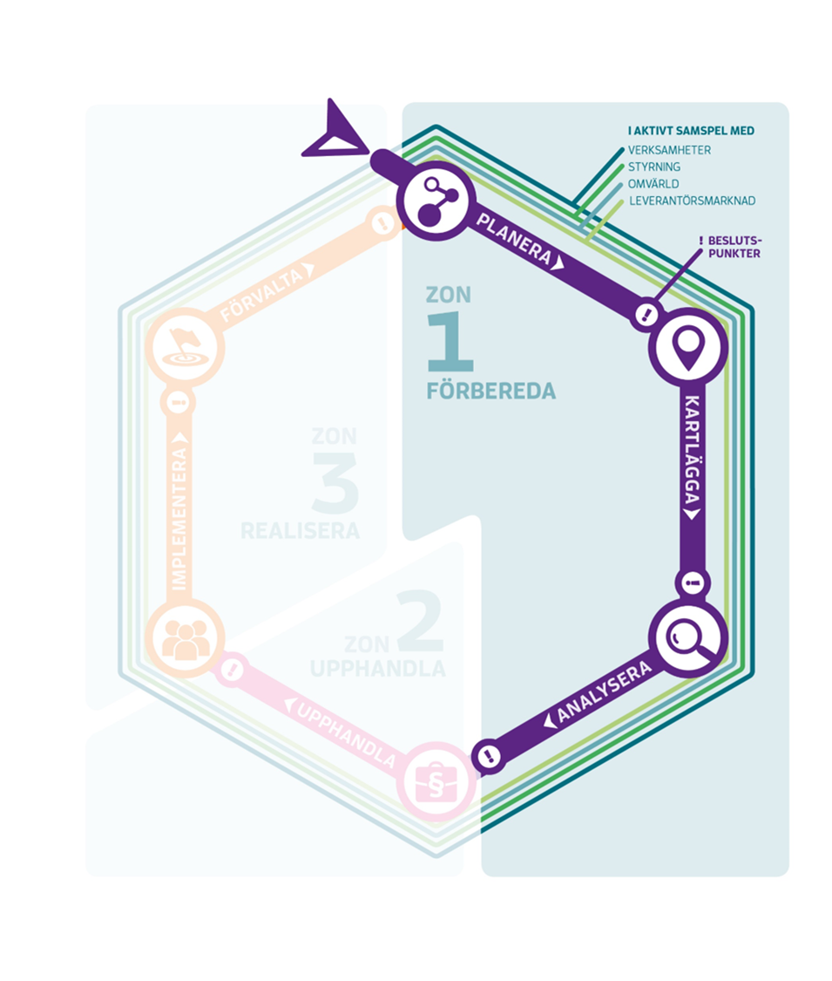
GDPR i inköpsprocessen
Zon 1
Identifiera vilka personuppgifter som kan bli aktuella att hanteras.
Analysera och utvärdera vad som krävs enligt GDPR.
Notes:
Talmanus:
Zon 1 - Förberedelser
Vid upphandlingar som inkluderar personuppgiftsbehandlingar ska den upphandlande organisationen arbeta aktivt redan under förberedelsefasen för att säkerställa att dataskyddsförordningen efterlevs. Ofta krävs samverkan mellan olika funktioner på den upphandlande organisationen. Bland annat kan dataskyddsombudet involveras för att vägleda och ge råd. Även andra funktioner i organisationen, som IT-säkerhetsansvariga och avtalsjurister, kan vara viktiga att involvera.
Under förberedelsefasen bör en inventering göras av:
Vilka personuppgifter som kommer att beröras av upphandlingen.
Vilken rättslig grund som finns för behandlingen av personuppgifterna.
Om personuppgifterna är känsliga.
Hur personuppgifterna ska hanteras.
Vid behandling av känsliga personuppgifter kan särskilda åtgärder behöva vidtas.

Slide 24
GDPR i inköpsprocessen
Zon 2
Undersök hur anbudsgivarna
kommer att hantera personuppgifter.
Notes:
Talmanus:
Zon 2 – Upphandla
I upphandlingsdokumenten ska den upphandlande organisationen säkerställa att dataskyddsförordningens krav om att endast anlita ”tillförlitliga biträden” uppfylls. Det innebär att organisationen måste säkerställa att leverantören har kompetens, organisation, rutiner och tekniska möjligheter att skydda personuppgifterna.
Den som behandlar personuppgifter är antingen personuppgiftsansvarig eller personuppgiftsbiträde. Personuppgiftsansvarig är den som bestämmer för vilka ändamål uppgifterna ska behandlas och hur behandlingen ska gå till. Personuppgiftsbiträde är den som behandlar personuppgifter för den personuppgiftsansvariges räkning.
Vilka krav som behöver ställas beror på vilka uppgifter som omfattas, hur känsliga de är och vilken typ av produkt eller tjänst som ska upphandlas. Normalt säkerställs det genom att ett personuppgiftsbiträdesavtal (PUB-avtal) inkluderas i upphandlingsdokumenten. Villkoren i personuppgiftsbiträdesavtalet ska godkännas av leverantören, liksom andra avtalsvillkor.
I personuppgiftsbiträdesavtalet definieras bland annat:
Parternas olika roller och ansvar.
Vilka uppgifter som berörs.
Villkor för hur dessa uppgifter ska behandlas.
Det är viktigt att tänka på att personuppgiftsbiträdesavtalet stämmer överens med andra avtalsvillkor som bifogas, exempelvis när det gäller ansvar, ansvarsbegränsning, skadestånd, hävning och rangordning av avtalsdokumentation. Ta hjälp av en avtalsjurist om du känner dig osäker på hur det ska hanteras.
I upphandlingsdokumenten behöver det också säkerställas att de krav som ställs avseende personuppgiftsbehandling också uppfylls av eventuella underleverantörer. Det är därför särskilt viktigt i denna typ av upphandlingar att leverantören anger alla underleverantörer som kommer att vara involverade i uppdraget och att nya underleverantörer godkänns av den upphandlande organisationen. I detta sammanhang är det särskilt viktigt att notera att tredjelandsöverföringar, det vill säga behandling av personuppgifter utanför EU/EES, som utgångspunkt är otillåten. Bara i vissa undantagsfall är det tillåtet.

Slide 25
GDPR i inköpsprocessen
Zon 3
Avtalsuppföljning.
Mer info: GDPR och upphandling
Ny upphandlare
Notes:
Talmanus:
Zon 3 – Realisera
När ett avtal omfattar behandling av personuppgifter för en upphandlande organisations räkning är det extra viktigt att avtalet följs upp. Detta för att säkerställa att villkoren efterlevs. Därför bör den upphandlande organisationen säkerställa att ansvaret för uppföljningen är tydliggjort i organisationen innan avtalet träder ikraft.

Slide 26
4.
Upphandla rättssäkert

Slide 27
Andra aktuella lagar och regler
Upphandlingsförordningen.
Offentlighet- och sekretess vid upphandling.
Informationssäkerhet vid upphandling.
Säkerhetsskyddad upphandling.
Statsstöd.
Mer info: - Andra regler som kan bli aktuella - Statsstöd
Notes:
Talmanus:
Detta är några exempel:
Upphandlingsförordningen - I upphandlingslagarna anges att regeringen får meddela föreskrifter i vissa avseenden.
Förordningen innehåller kompletterande bestämmelser om:
Annonsering
Krav på utrustningen för elektronisk mottagning av handlingar
Innehåll i individuella rapporter (LOU) och protokoll (LUFS)
Allmänna förvaltningsdomstolars underrättelseskyldighet.
Offentlighet och sekretess vid upphandling - Offentlighetsprincipen gäller vanligen i offentliga upphandlingar.
Absolut sekretess gäller fram till dess att upphandlingen avslutats (tilldelningsbeslut eller avbrytande).
Det är alltid förbjudet att sprida uppgifter som omfattas av absolut sekretess. Det spelar ingen roll om en uppgift i och för sig bedöms som harmlös. I tryckfrihetsförordningens mening har ett anbud inte kommit in till myndigheten före den tidpunkt som har bestämts för öppnandet. Därmed är heller inte anbudet en allmän handling innan dess. Ett syfte med den absoluta sekretessen vid upphandlingar är att undvika anbudskarteller.
Efter att upphandlingen avslutats har allmänheten som huvudregel rätt att ta del av allmänna handlingar som ska lämnas ut på begäran, exempelvis:
Upphandlingsdokument
Anbud från olika leverantörer
Avtal mellan upphandlande organisationer och deras leverantörer.
Informationssäkerhet vid upphandling
Informationssäkerhet handlar om att vidta åtgärder för att skydda olika typer av information. De skyddsåtgärder som vidtas ska bland annat förhindra att information läcker ut, förvanskas eller förstörs.
Anledningen till att information ska skyddas vid upphandling kan skilja sig åt. Olika regelverk aktualiseras beroende på vilken typ av information som ska skyddas och varför informationen ska skyddas.
Säkerhetsskyddad upphandling
Säkerhetsskyddade upphandlingar innebär bland annat att förebyggande åtgärder vidtas för att skydda Sverige mot brott som har betydelse för Sveriges säkerhet. I upphandlingssammanhang kan det behov som uppstår leda till frågan om behovet ska tillgodoses genom inköp eller genom att verksamhetsutövaren själv utför arbetet. Den upphandlande organisationen kanske resonerar att det blir för riskabelt eller för komplicerat att annonsera en säkerhetsskyddad upphandling.
Statsstöd
Om ett inköp skulle leda till att en ekonomisk verksamhet gynnas med offentliga medel och detta påverkar konkurrens och handel inom EU skulle det kunna vara fråga om statsstöd som först behöver godkännas av Europeiska kommissionen eller utformas enligt vissa undantagsregler, för mer information se Upphandlingsmyndighetens information om statsstöd.
Statsstöd kan även vara en förklaring till låga anbud, då gäller särskilda regler.

Slide 28

Korruption & jäv vid offentlig upphandling
Ny upphandlare

Slide 29
Citat om korruption
"Korruption är att utnyttja sin ställning för att uppnå otillbörlig fördel för egens eller annans vinning."
Transparency International Sverige
Notes:
Talmanus:
Denna definition är bra att ha i bakhuvudet. Det är Transparency Internationals definition, det är en oberoende ideell organisation som arbetar med att bedriva en bred informationsverksamhet och opinionsbildning för att sprida kunskap om korruptionens skadliga verkningar och verka för ökad transparens i såväl offentlig som privat sektor.
Enligt denna definition ska följande vara uppfyllt för att det ska omfattas av begreppet korruption:
Det ska finnas en fördel.
Fördelen ska vara otillbörlig.
Det ska finnas en koppling till personens ställning, dvs. uppstå med anledning av personens arbete.
Personen eller någon annan ska erhålla fördelen.
Branscher med särskild risk för korruption:
Brottsförebyggande rådet har gått igenom samtliga ärenden hos Riksenheten mot korruption under nio år. Dessa tre branscher förekom i särskilt stor utsträckning (Brottsförebyggande rådets rapport 2013:15 s. 33 f., 54 f.) ​
​
Så mycket som en tredjedel av alla påstådda mutgivare fanns inom bygg- och anläggningsbranschen.
En förklaring till det kan vara att det är en bransch med en etablerad korruptionskultur. Det är också vanligt med homogena grupper i denna bransch. Det innebär en ökad risk att en sådan kultur får bestå. Homogena grupper är alltså en riskfaktor i sig. ​
​
Nästa bransch är tillverkningsindustrin.
Här finner vi till exempel läkemedelsbranschen och alkoholhaltiga drycker. Gemensamt för dessa är att det är branscher med höga belopp i omlopp. Med stora pengar följer ofta en benägenhet att ta större risker. ​
​
Sist ut har vi parti- och detaljhandelsbranscher.
Exempel på sådana är verktyg, kontorsmateriel, vitvaror, elektronik och kläder. Här tror man att en förklaring är att det inom alla dessa branscher omsätts produkter som lockar privatpersoner. ​
​
Representanter från dessa branscher figurerar oftast som mutgivare. När det gäller muttagare så är det anställda på statliga myndigheter och kommuner som befinner sig mest i riskzonen. Särskilt utsatta är vård- och hemtjänstpersonal, personer som har inflytande över myndighetens inköp och personer med tillsyns- och kontrollfunktioner, till exempel personer som jobbar med tillståndsgivning och bygglov. ​

Slide 30
Korruption kan vara brottsligt!
Notes:
Talmanus: ​
I Brottsbalken finns det ett antal brott som kan avse korruption:
​Givande och tagande av muta.
Handel med inflytande.
Förskingring.
Tjänstefel.
Trolöshet mot huvudman och vårdslös finansiering av mutbrott.
​
Upphandlingslagstiftningen
Upphandlingslagstiftningen är en antikorruptionslagstiftning i sig och syftar bland annat till att säkerställa en konkurrens på lika villkor inom hela EU och EES: den inre marknaden. Regelverket genomsyras av de grundläggande upphandlingsprinciperna.

Slide 31
Bestämmelser om jäv
Kommunallagen respektive förvaltningslagen innehåller olika jävsregler beroende på om du är förtroendevald eller anställd.
Förvaltningslagens jävsregler är subsidiära till annan lag.
Jävsreglerna omfattar inte alla upphandlande organisationer.
Viktigt med interna riktlinjer om intressekonflikter.
Mall: Jävsdeklaration vid upphandling
Notes:
Talmanus:
Regler om jäv i offentlig sektor finns i:
Kommunallagen, som gäller förtroendevalda och anställda i kommuner och regioner.
Förvaltningslagen, som gäller alla som för en förvaltningsmyndighets räkning tar del i handläggningen av ett ärende på ett sätt som kan påverka myndighetens beslut i ett ärende.
Förvaltningslagen är en subsidiär lag. Med det menas att om en annan lag eller en förordning innehåller någon bestämmelse som avviker från förvaltningslagen, så ska den bestämmelsen tillämpas.
Notera att jävsreglerna inte omfattar alla upphandlande organisationer, som exempelvis kommunala bolag, statliga bolag och privata bolag i försörjningssektorerna. Trots detta så kan naturligtvis en intressekonflikt, som skulle motsvara jäv i kommunallagen eller förvaltningslagen, vara lika förtroendeskadlig om den uppstår i någon av dessa organisationer jämfört med en organisation som omfattas av jävsreglerna.
Det är därför särskilt viktigt att även en upphandlande organisation som inte omfattas av jävsreglerna säkerställer att det finns interna riktlinjer om intressekonflikter.
Om en person är jävig så är huvudregeln att denne inte får delta i handläggningen. Ibland är en sådan åtgärd inte rimlig eller praktiskt genomförbar. I sådana fall behöver organisationen vidta åtgärder för att säkerställa att intressekonflikten inte påverkar personens opartiskhet.
Ett exempel: Om du eller någon närstående har personliga intressen i en upphandling som du medverkar i kan du vara jävig. Till exempel, om din respektive arbetar på eller har ett ekonomiskt intresse i ett företag som lägger anbud i upphandlingen.
Jävsdeklaration vid upphandling
Även organisationer som inte omfattas av jävsreglerna kan använda jävsdeklarationen.​
Att använda jävs­deklarationer inför varje inköpsprojekt kan vara en del av arbete mot korruption vid inköp. Samtliga deltagare i projektet får då fylla i en blankett där de intygar att de inte är jäviga.​
Jävsdeklarationen går att ladda ner och anpassa efter organisationens egna behov och den aktuella upphandlingens förutsättningar. Den innehåller olika exempel på situationer som kan innebära risk för jäv. En person är inte automatiskt jävig bara för att hen har svarat ja på en fråga i blanketten. Den som är ansvarig för att bedöma eventuella jävsförhållanden enligt organisationens interna arbetssätt måste göra en bedömning i varje enskilt fall.​

Slide 32

Offentlighet och sekretess
Notes:
Talmanus:
Här kan ni beskriva hur ni handhar allmänna handlingar inom er organisation.
Allmänna handlingar omfattas av offentlighetsprincipen och ska därför lämnas ut på begäran. Det innebär däremot inte att alla uppgifter som finns i allmänna handlingar bör lämnas ut. Därför finns det regler i offentlighets- och sekretesslagen som innebär att vissa uppgifter i allmänna handlingar omfattas av sekretess.
I offentliga upphandlingar är det oftast tydligt vad som är en allmän handling, såsom upphandlingsdokument, anbudsdokument, tilldelningsbeslut med mera. Men det kan också handla om e-post, video- eller bandupptagningar.
Rent praktiskt blir det istället en fråga om vilka uppgifter som omfattas av sekretess och därför inte ska lämnas ut.

Slide 33
Sekretess inom offentlig upphandling
Absolut anbudssekretess
Sekretess till skydd för det allmännas ekonomiska intresse
Sekretess till skydd för enskildas ekonomiska intressen
Mer info: Offentlighet och sekretess vid upphandling
Notes:
Talmanus:
Absolut anbudssekretess
Den absoluta anbudssekretessen är den mest långtgående sekretessbestämmelsen som rör upphandling. Ett syfte med den absoluta sekretessen vid upphandlingar är att undvika anbudskarteller.
Sekretessen innebär att inga uppgifter som rör anbud i offentliga upphandlingar får lämnas till någon annan än anbudsgivaren själv, innan upphandlingen avslutats. Sekretessen omfattar såväl uppgifter om vilka leverantörer som har lämnat anbud eller anbudsansökningar, som innehållet i själva anbuden eller anbudsansökningarna.
Den absoluta anbudssekretessen börjar gälla vid annonsering och upphör när
alla anbud har offentliggjorts,
tilldelningsbeslut meddelats, eller när
ärendet avslutats på något annat sätt.
Oftast avslutas en upphandling genom att den upphandlande organisationen meddelar ett tilldelningsbeslut, men det förekommer även att upphandlingar avslutas genom att den upphandlande organisationen fattar ett avbrytandebeslut. I sådana fall har även ”ärendet” avslutats.
I tryckfrihetsförordningens mening har ett anbud inte kommit in till myndigheten före den tidpunkt som har bestämts för öppnandet. Därmed är heller inte anbudet en allmän handling innan dess.
Sekretess till skydd för det allmännas ekonomiska intresse
En myndighet kan lida ekonomisk skada om myndigheten lämnar ut uppgifter i inlämnade anbud om upphandlingen avbrutits och myndigheten planerar att genomföra en ny upphandling. Sådana uppgifter kan därför omfattas av sekretess.
Sekretess till skydd för enskildas ekonomiska intresse
Leverantörer lämnar ofta en stor mängd uppgifter i sina anbud, bland annat uppgifter som är företagshemligheter, eftersom de på olika sätt beskriver leverantörens strategier, arbetsmetoder, kundrelationer eller andra affärsmässigt värdefulla förhållanden. Det kan därför vara viktigt att sådana uppgifter inte offentliggörs, för det fall de specifikt beskriver hur leverantören går tillväga för att försöka vara bättre än sina konkurrenter.
Uppgifter som rör leverantörers ekonomiska intressen, och som leverantörer lämnar i anbud, kan därför omfattas av sekretess. Det krävs dock att det finns en konkret risk för att leverantören skulle lida skada av att uppgiften offentliggjordes.
Vad innebär att lida skada?
Begreppet ”skada” tar i det här sammanhanget sikte på den ekonomisk skada som kan uppstå till följd av att de uppgifter som rör leverantörens ekonomiska intressen blir offentliga.
Ett utlämnande av uppgifter ska därför anses utgöra risk för skada och omfattas av sekretess när det finns skäl att tro att ett offentliggörande av leverantörens uppgifter kan leda till en ekonomisk skada för leverantören. Det krävs dock att man kan peka på någon konkret omständighet som talar för att offentliggörandet riskerar att leda till skada för leverantören.
Det räcker därför inte med att en leverantör endast påstår att denne skulle lida skada om uppgiften lämnas ut, utan leverantören bör även förklara varför och på vilket sätt skadan skulle kunna uppstå. Den upphandlande organisationen måste samtidigt väga intresset av sekretess mot offentlighetsprincipen. Det är därför viktigt att leverantören är tydlig med vilken ekonomisk skada denne riskerar lida och varför.

Slide 34
5.
Samordna köpkraft genom beställarnätverk

Slide 35

Beställarnätverk
Notes:
Talmanus
Här kan ni beskriva hur ni arbetar med beställarnätverk i er organisation.
Genom beställarnätverk kan offentliga organisationer arbeta tillsammans med behovsanalys, marknadsdialog och aktiviteter.
Upphandlande organisationer kan få större inflytande på marknaden genom att samordna sin köpkraft genom beställarnätverk, för att möta gemensamma behov.

Slide 36

Etablera och driva beställarnätverk
Fördelar med beställarnätverk
Vad gör beställarnätverk?
Vem startar beställarnätverk?
Mer info: Beställarnätverk
Notes:
Talmanus:
Här kan ni berätta hur ni arbetar med olika nätverk i er organisation!
Fördelar med beställarnätverk
Beställarnätverk är en möjlighet att tillsammans åstadkomma något som är utmanande eller omöjligt att uppnå var och en för sig.
Genom samlad köpkraft och expertis kan nätverket få en starkare röst på marknaden och driva utveckling för att möta samhällsutmaningar. Det är också ett sätt att ändra förutsättningarna på marknaden och göra framtida upphandlingar mer träffsäkra.
Beställarnätverk är inte en samordnad upphandling och handlar heller inte om enskilda upphandlingar.
Vad gör beställarnätverk?
Ett beställarnätverk samlar köpkraft, kompetens och resurser från olika parter i ett samarbete som möjliggör förnyelse, utveckling och innovation inom ett specifikt område. Genom att samlas kring en gemensam utmaning, ett behov eller ett befintligt problem kan nätverket locka företag att intressera sig för området.
Vem startar beställarnätverk?
Vissa beställarnätverk startas på initiativ av behovsägare i upphandlande organisationer, oftast kommuner. Andra bildas på initiativ av statliga myndigheter som har ett sektorsansvar för områden med angelägna samhällsmål, exempelvis Agenda 2030.

Slide 37
6.
Lärande exempel och övningar
Notes:
Talmanus:
Nedan följer ett antal lärande exempel som vi har tagit fram utifrån Upphandlingsmyndighetens webbplats.
De områden som vi lyft fram är:
Tidig dialog
Funktionskrav
Hållbar upphandling.
Ta gärna del av dessa lärande exempel och använd er av de övningar i form av frågor efter varje lärande exempel för att diskutera med upphandlare inom dessa områden.

Slide 38
Tidig dialog
En upphandling avseende ortopediska implantat till Region Stockholms (SLL) förvaltningar, bolag & stiftelser skulle genomföras. Den här typen av upphandling handlar om stora belopp och sker relativt sällan. Det gjorde att en dialog med potentiella leverantörer var nödvändig för att förstå vilka lösningar som fanns på marknaden och vilka krav som var rimliga att ställa.
Tidig dialog när ortopediska implantat upphandlades - Upphandlingsmyndigheten
Notes:
Talmanus:
Nyckeln till en lyckad upphandling är tidig dialog!

Slide 39

Vad gav dialogen?
Tydlig, proportionerliga & likabehandlande krav.
Minskar risken för överprövning.
Förutsättningar till ett mer ändamålsenligt avtal.
Notes:
Talmanus:
Tidig dialog var ett sätt att få fram tydliga, proportionerliga och likabehandlande krav, och därmed minska risken för överprövning säger upphandlaren Lisa Borgh och delar med sig av sina erfarenheter från en dialog. Nackdelarna med många enskilda dialoger är att det tar tid men fördelarna överväger.
Det är bra att träffas fysiskt och prata med de som kan, i slutändan leder det till mycket bättre avtal.

Slide 40
Vad ger tidig dialog för din organisation?
Vilka för- och nackdelar finns?
Notes:
Talmanus:
Förslag på övning - Tidig dialog
Diskutera utifrån er organisation, hur ni arbetar med tidig dialog.

Slide 41
Funktionskrav
"Våga prova funktionsupphandling" är den främsta rekommendationen från den ansvariga upphandlaren vid Simrishamns kommun. De lyfter även tydlighet i utvärderingsprocessen som mycket viktigt. Leverantören menar att den här typen av upphandling lämnar utrymme för att vara kreativ och uttrycker en förvåning över hur ofta kommuner vill gå in och detaljstyra upphandlingar inom vård och omsorg
Drift av särskilt boende tack vare funktionskrav - Upphandlingsmyndigheten
Notes:
Talmanus:
Hur arbetar ni inom er organisationen med att ställa funktionskrav och vilket stöd kan man få om man vill göra det!
Våga använda funktionskrav!

Slide 42

Varför funktionskrav?
Ger leverantören utrymme för att vara kreativ och komma med nya lösningar.
Våga prova funktionsupphandling.
Notes:
Talmanus
Två viktiga framgångsfaktorer i den aktuella funktionsupphandlingen var ett stort engagemang från kommunens olika aktörer och verksamheter. Även ett gott
samarbete mellan referensgruppens deltagare och upphandlingsansvarig.
Den vinnande leverantören lyfter fram det faktum att kommunen valde att utgå från Socialstyrelsens kvalitetsmått som en framgångsfaktor i upphandlingen.
Detta bidrog till att upphandlingsdokumenten blev konkreta trots få detaljkrav, vilket ses som positivt.
Upphandlingsansvarig menar att funktionskrav istället för detaljkrav främjar utveckling och framåttänkande och att det handlar om att undvika att applicera ett färdigt tankesätt på leverantören. När man vågar lämnar över lite av ansvaret till leverantören, då kom mer det ofta fram spännande lösningar, menar upphandlingsansvarig.

Slide 43
Varför ska man använda sig av funktionskrav istället för detaljkrav?
Vilka fördelar finns?
Notes:
Talmanus:
Förslag på övning - Funktionskrav
Diskutera utifrån er enskilda upphandling.

Slide 44
Hållbar upphandling
Genom en medveten hållbarhetsstrategi har kommunen lyckats påverka upphandlingen av distributör och transportör på ett sätt som också skapar bättre arbetsmiljö för medarbetarna och en trivsammare miljö för elever på skolor och förskolor. Sandvikens kommun har på fem år halverat antalet körda mil vid distribution av livsmedel och andra varor till kommunens verksamheter. Nästa steg är att öppna en egen distributionscentral och därmed minska miljöpåverkan ytterligare.
Halvering av körsträcka med upphandlad distributionscentral - Upphandlingsmyndigheten
Notes:
Talmanus:
Servicekontoret, som sorterar under kommunstyrelseförvaltningen, utredde ärendet och kom fram till att det fanns stora fördelar.
Före upphandlingen av distributionscentral var körsträckan per år cirka 15 000 mil i Sandvikens kommun. 2017 hade sträckan halverats. Frågan om distributions-central väcktes av en politiker som såg potentialen av minskade transporter.
Den politiska ledningen gav tummen upp och motiverade beslutet i fyra punkter:
- Minskade utsläpp från transporter.
- Färre tunga transporter i miljöer där barn vistas.
- Underlätta för lokala leverantörer.
- Lägre inköpspriser med ett minskat antal leveransplatser.

Slide 45

Framgångs- faktorer
Förankring av avtalet i verksamheterna & en god informationsföring.
Tydliga mål.
Projektledarens kompetens.
Notes:
Talmanus:
En stark framgångsfaktor var att förankra avtalet i verksamheterna och ha en god informationsöverföring inom kommunen före, under och efter upphandlingen.
Dialogen med leverantörerna innebar ett värdefullt informationsutbyte kring hur distributionscentralen skulle fungera. Det gjorde upphandlingsunderlaget bättre och undanröjde risker för svåra och fördyrande krav på leverantörerna.
Men det fanns också andra framgångsfaktorer:
Tydliga mål som kunde följas upp och utvärderas.
Projektledarens kompetens. Det är viktigt att det är en person med god kunskap om branschen och förståelse för den upphandlande sidan.

Slide 46
Hur kan man på bästa sätt använda sig av hållbarhetskrav i upphandling?
Notes:
Talmanus:
Förslag på övning - Hållbar upphandling.
Diskutera utifrån er organisation.

Slide 47
Förebygg eventuella jävssituationer

Slide 48
Kontrollfrågor
Kan förmånen påverka mitt beteende i tjänsteutövningen?​ Har jag nytta av förmånen i mitt arbete eller privat?​
Känner min arbetsgivare till erbjudandet?​
Skulle jag kunna försvara detta i media? ​
Mer info: Ny standard för offentlig upphandling
Notes:
Talmanus:
Med beteendepåverkande menas att det påverkar vilka beslut du fattar eller hur du i övrigt utför dina arbetsuppgifter. I så fall ska du tacka nej. Förmånens ekonomiska värde tillsammans med en bedömning av det personliga värdet för mottagaren inverkar på bedömningen.
Det kan också vara relationsfrämjande utan att påverka beslut. Institutet mot mutor förvaltar Näringslivskoden som är en uppförandekod riktad mot företag. Enligt Näringslivskoden kallas detta attitydpåverkande och är normalt tillåtet om det överensstämmer med vedertagna umgängesformer mellan privat och offentlig sektor.
​
Iaktta särskild försiktighet vid riktade förmåner; dvs. att du blir inbjuden eller erbjuden just för att du har viss position. En förmån som riktas till en obestämd mottagarkrets eller ett stort sällskap innebär normalt lägre risk.​
Myndighetsutövning eller offentlig upphandling anses vara särskilt integritetskänsliga arbetsuppgifter.
Tröskeln för vad som anses vara en otillbörlig förmån är av detta skäl lägre om du har sådana arbetsuppgifter:
Om förmånen inte är kopplad till arbetet, dvs. inte har ett naturligt samband med din tjänsteutövning, utan är kopplad till dig som privatperson, så bör du
tacka nej. Fråga dig om du har nytta av den i ditt arbete.​
Förmånen bör ges öppet så att det är känt för arbetsgivaren och följer eventuella interna riktlinjer.​
Här hamnar vi i det stora området för vad som kan vara förtroendeskadligt beteende. När man ställer sig denna fråga får man oftast omedelbar fysisk respons; lyssna på din magkänsla helt enkelt.​
Sedan 2022 finns en EU-standard för integritet och ansvarighet inom offentlig upphandling. Målgruppen är alla aktörer inom offentlig sektor – statliga myndigheter, regioner, kommuner och andra upphandlande organisationer.
Standarden SS-EN 17687 innehåller bland annat:​
en integritets- och ansvarighetspolicy​
en riskhanteringsstrategi​
en integritetsförsäkran som ska undertecknas av båda parter​
systematiserad mätning av prestanda och kvalitet​.
​​

Slide 49
Förebygg och motverka korruption vid offentlig upphandling

Slide 50
Korruptionskollen
Regelbundna riskanalyser, antikorruptionspolicy eller etikpolicy.​
Uppförandekod för alla medarbetare.​
Utbildning om korruption och upphandling.​
Rapporteringsrutin (ex. ett visselblåsarsystem).​
Ansvarig person för korruptionsfrågor.​
Rutin och riktlinjer till leverantörer.
Rutin för hantering av misstänkta oegentligheter.​
Notes:
Talmanus:
Här är ett antal förebyggande åtgärder i arbetet mot korruption. Testa er själva och se hur många poäng ni får.
Görs regelbundna riskanalyser av var i verksamheten det finns korruptionsrisker?
Har vi en antikorruptionspolicy eller en etikpolicy?
Har vi en uppförandekod? Etc.
Tips: Här kan man även ta tillfället i akt och diskutera vilken eller vilka punkter som man vill prioritera att jobba vidare med först, om det är något som återstår. Listan kan även fyllas på med andra åtgärder.
Mer information:
Brottsförebyggande rådet.
Institutet mot mutor.
Konkurrensverket.
Nationella korruptionsgruppen (Polisen).
Riksenheten mot korruption (Åklagarmyndigheten).
Skatteverket.
Sveriges Kommuner och Regioner.
Transparency International Sverige.
Upphandlingsmyndigheten.

Slide 51
Sammanfattning och tips
Använd Upphandlingsmyndighetens inköpsmodell för att tydliggöra vilka steg du ska genomföra.
Diskutera hur er organisation arbetar med upphandlingsdokumenten inom hållbar upphandling.
Personer som arbetar med myndighetsutövning eller offentlig upphandling bör iaktta särskild försiktighet.​
Samordna köpkraft med hjälp av beställarnätverk.

Slide 52
Mer inspiration och vägledning hittar du här
upphandlingsmyndigheten.se
upphandlingsmyndigheten.se/frageportalen
|
|
@uhmynd
Upphandlingsmyndigheten
Upphandlingsmyndigheten

